Slide 1
Pairwise testing
Регистрация:
Имя
Фамилия
Дата Рождения
Пол
Логин
Пароль
Принятие лицензионного соглашения

Slide 2
Pairwise testing
Из презентации помним, что мы ищем ПОЗИТИВНЫЕ тесты «случайным» методом на основе логики

Slide 3
Pairwise testing
Определяемся с классами эквивалентности входных данных

Slide 4
Pairwise testing
Регистрация:
Имя (указано/не указано)
!серверу все равно!

Slide 5
Pairwise testing
Регистрация:
Фамилия (указана/не указана)
!серверу все равно!

Slide 6
Pairwise testing
Регистрация:
Дата Рождения
(указана / не указана)
!серверу все равно!

Slide 7
Pairwise testing
Регистрация:
Пол (выбран/не выбран)

Slide 8
Pairwise testing
Регистрация:
Логин
(не указан
от 1 до 3 символов
от 4 до 30 символов !корректный!
больше 30 символов
уже существующий логин
!корректный, но уже существующий!)

Slide 9
Pairwise testing
Регистрация:
Пароль
(не указан
указан простой пароль
указан сложный пароль)

Slide 10
Pairwise testing
Регистрация:
Принятия условия лицензионного соглашения (принято/не принято)

Slide 11
Pairwise testing
Выбираем позитивные тесты:
Имя: УКАЗАНО

Slide 12
Pairwise testing
Выбираем позитивные тесты:
Имя: УКАЗАНО
Фамилия: УКАЗАНА

Slide 13
Pairwise testing
Выбираем позитивные тесты:
Имя: УКАЗАНО
Фамилия: УКАЗАНА
Дата Рождения: УКАЗАНА

Slide 14
Pairwise testing
Выбираем позитивные тесты:
Имя: УКАЗАНО
Фамилия: УКАЗАНА
Дата Рождения: УКАЗАНА
Пол: ВЫБРАН

Slide 15
Pairwise testing
Выбираем позитивные тесты:
Имя: УКАЗАНО
Фамилия: УКАЗАНА
Дата Рождения: УКАЗАНА
Пол: ВЫБРАН
Логин: от 4 до 30 символов / уже существующий логин

Slide 16
Pairwise testing
Выбираем позитивные тесты:
Имя: УКАЗАНО
Фамилия: УКАЗАНА
Дата Рождения: УКАЗАНА
Пол: ВЫБРАН
Логин: от 4 до 30 символов / уже существующий логин
Пароль: СЛОЖНЫЙ

Slide 17
Pairwise testing
Выбираем позитивные тесты:
Имя: УКАЗАНО
Фамилия: УКАЗАНА
Дата Рождения: УКАЗАНА
Пол: ВЫБРАН
Логин: от 4 до 30 символов / уже существующий логин
Пароль: СЛОЖНЫЙ
Галочка: УСТАНОВЛЕНА

Slide 18
Pairwise testing
2

Slide 19
Pairwise testing
 | Ф | И | П | ДP | Л | П
1 | Кокорин | Стас | М | 13.03.91 | kok32 | 1352hfyf
2 | Оле123Л | Укууук | ж | 2.04.16 | druid | 87hfy49
Г
OK
OK

Slide 20
Занятие №7. Основы тестирования мобильных приложений.
Преподаватель: Александр Петров, Чепикова Мария. mail.ru group, МГТУ им. Н. Э. Баумана.

Slide 21
На этом занятии Вы узнаете:
Мобильные системы в нашей жизни
Будущее за IT
Особенности тестирования мобильных приложений и не только
Проблемы при тестировании мобильных приложений.

Slide 22
Почему мобильные системы так важны?
Почему необходимо уметь их тестировать?

Slide 23
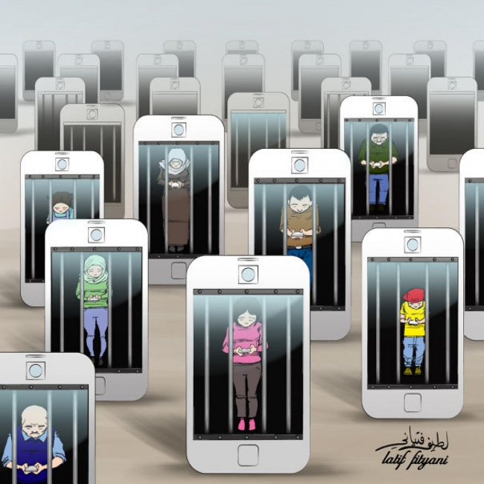

Slide 24
Потому что это наше настоящее и, самое главное, это наше будущее

Slide 25
Мобилки – наше всё!

Slide 26
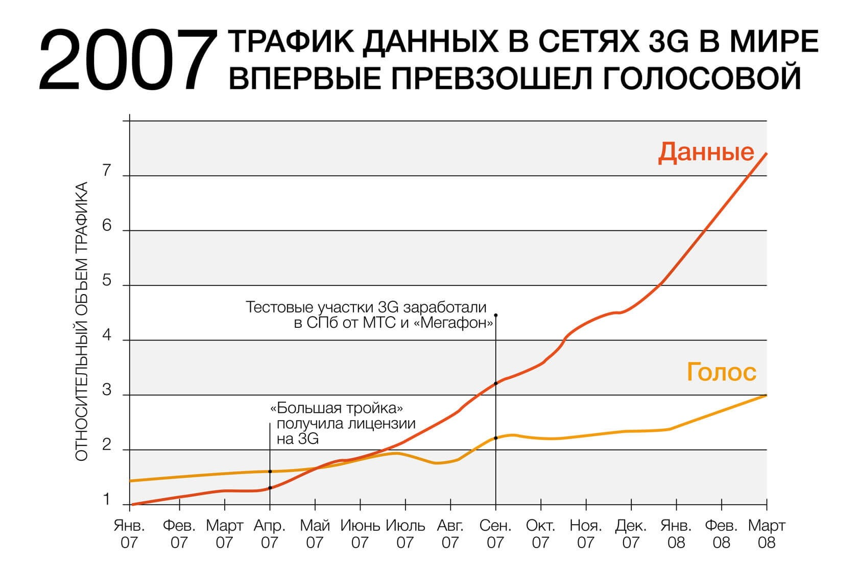

Slide 27
Что случается дальше?

Slide 28
Что случается дальше?
Первый iPhone представлен миру

Slide 29
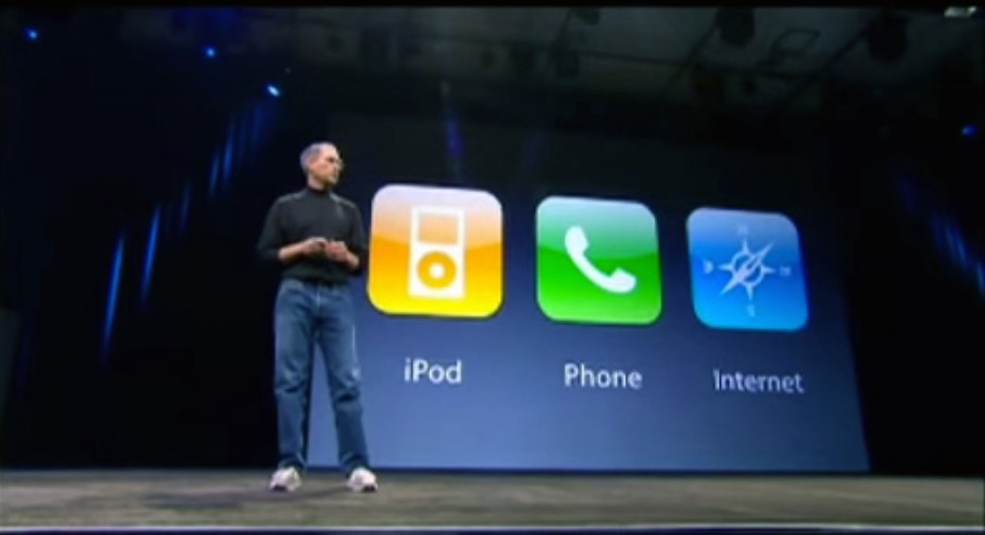

Slide 30
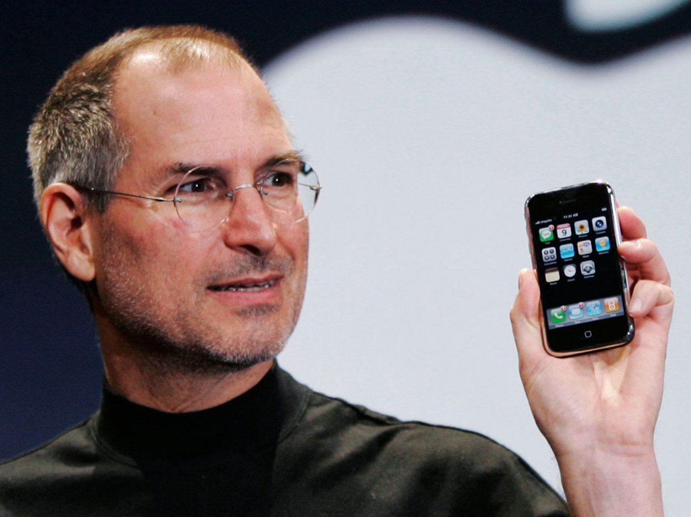

Slide 31
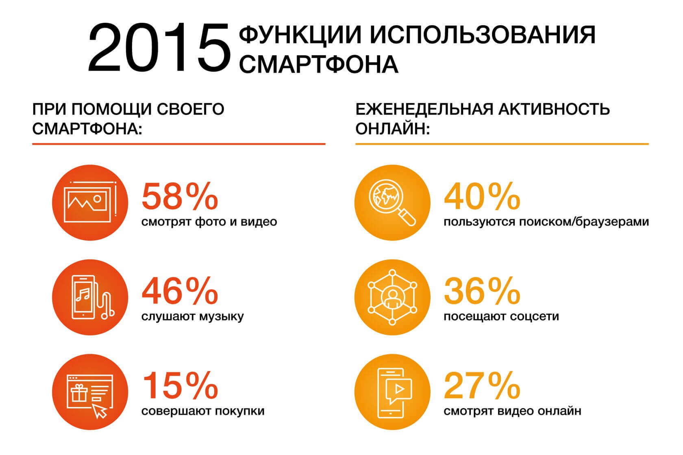

Slide 32
Персональные компьютеры
Продажи ПК упали в конце 2015 года до исторического минимума

Slide 33
Персональные компьютеры
2012 - 349,4 млн
2013 - 314,6 млн
2014 - 308,3 млн
2015 - 276,2 млн

Slide 34
Прогноз
Рынок ПК до 2018 года будет только падать.

Slide 35
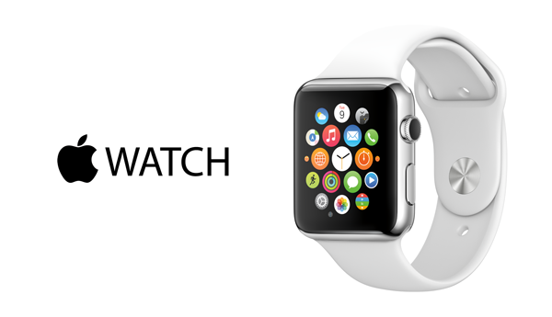
Персонализированные девайсы

Slide 36
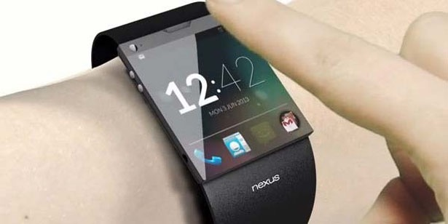
Персонализированные девайсы

Slide 37
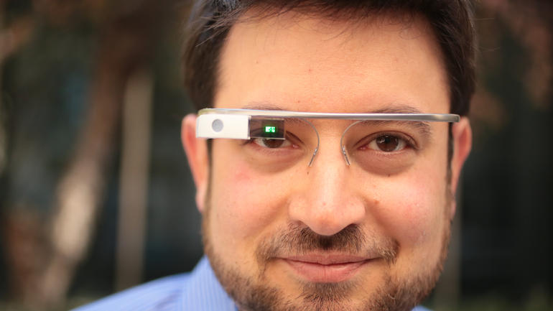
Google glass

Slide 38
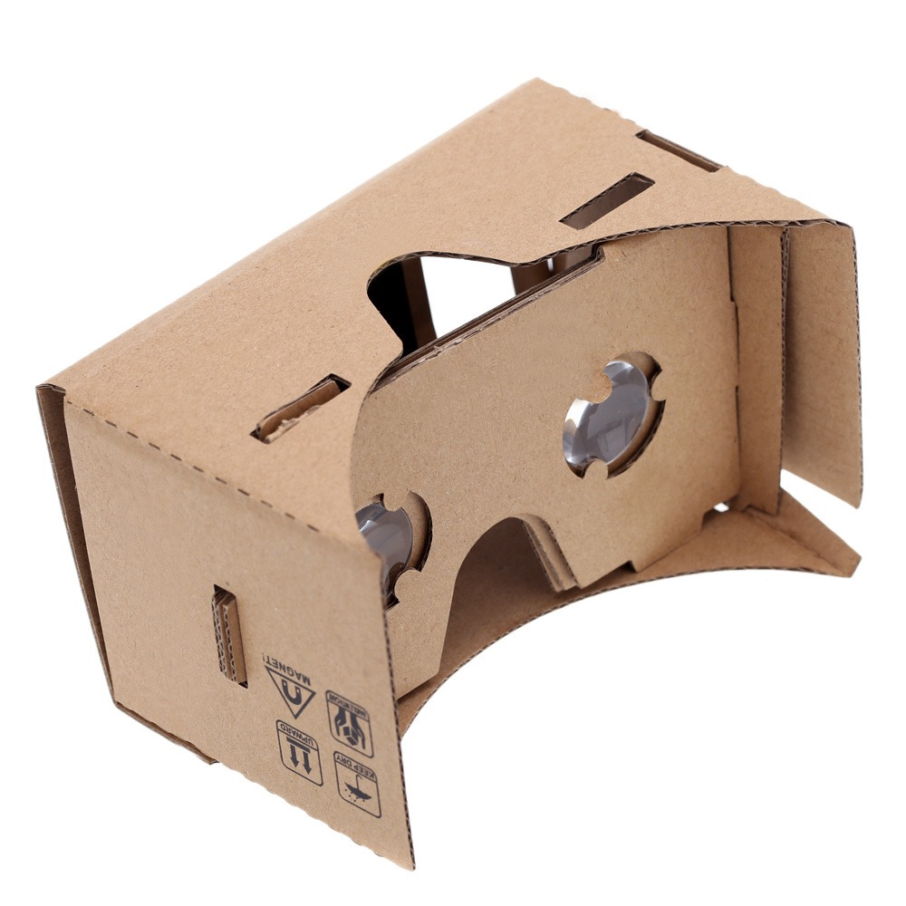
Очки VR

Slide 39
Презентация Samsung
Февраль 2016 в Барселоне

Slide 40
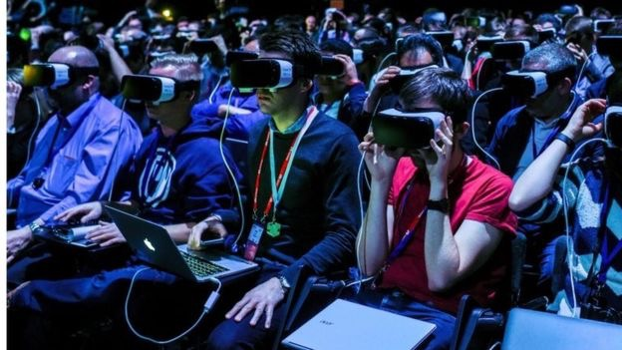
Презентация Samsung

Slide 41
Умный дом интернет вещей

Slide 42
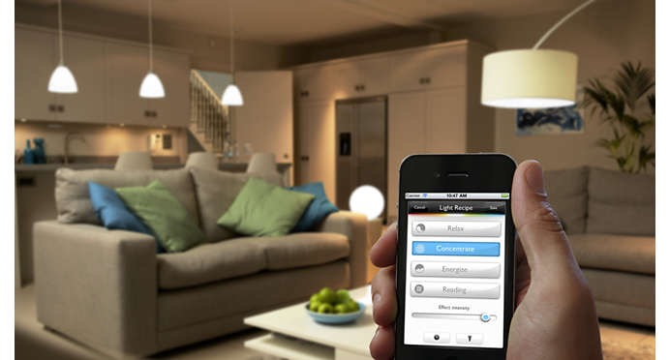
Умный дом интернет вещей

Slide 43
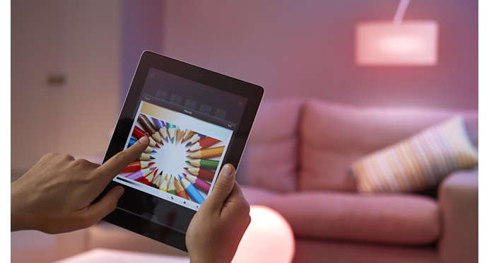
Умный дом интернет вещей

Slide 44
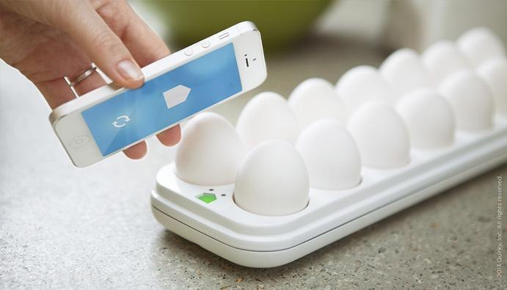
Egg Minder

Slide 45
Что еще?
- Apple TV/Android TV
- Apple CarPlay
- Android Auto

Slide 46
Что будет дальше?

Slide 47

Что будет дальше?

Slide 48

Основные принципы тестирования мобильных приложений
- Мобильность
- Сеть (тип соединения)
- Прерывания
- Операционная система и железо
- Человеческий фактор
- Тестирование обновлений
Тестирование интернационализации
Usability

Slide 49
Основные принципы тестирования мобильных приложений
Нагрузочное тестирование
Случайное тестирование
Лабораторное тестирование
Аттестационное тестирование
Размен экрана и touch интерфейс
Платный контент
Feedback
Обновления
И многое другое…

Slide 50
Мобильность
Примеры
Крэш в приложении при попытке восстановить приложение из бэкграунда с предварительной сменой ориентации экрана;
Крэш в приложении при “потряхивании” девайса в момент совершения этим девайсом фотосъёмки (приложение изначально создавалось для создания фото).

Slide 51
Сеть (тип соединения)
Позитивный кейс (наличие отличной постоянной связи);
Наличие постоянной неотличной связи;
Отсутствие связи;
Потеря связи.

Slide 52
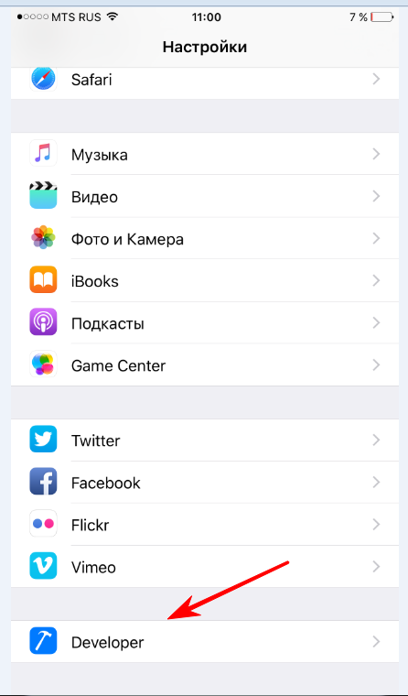
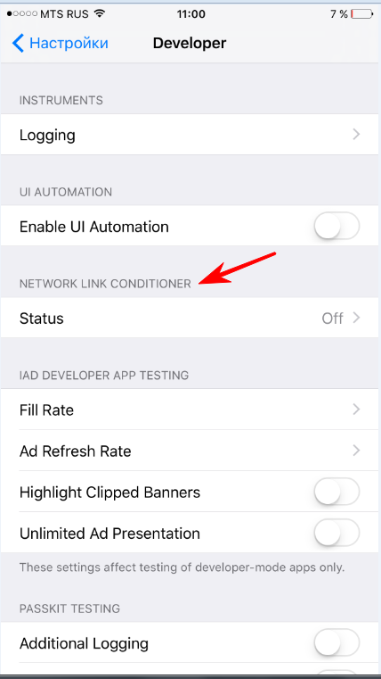
Сеть (тип соединения)

Slide 53
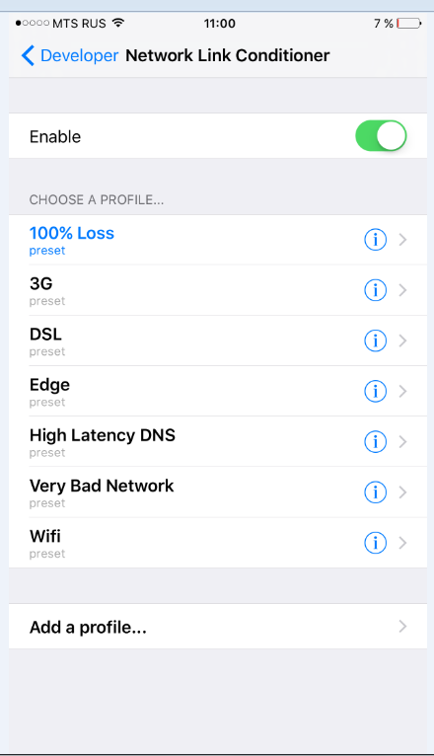
Сеть (тип соединения)

Slide 54
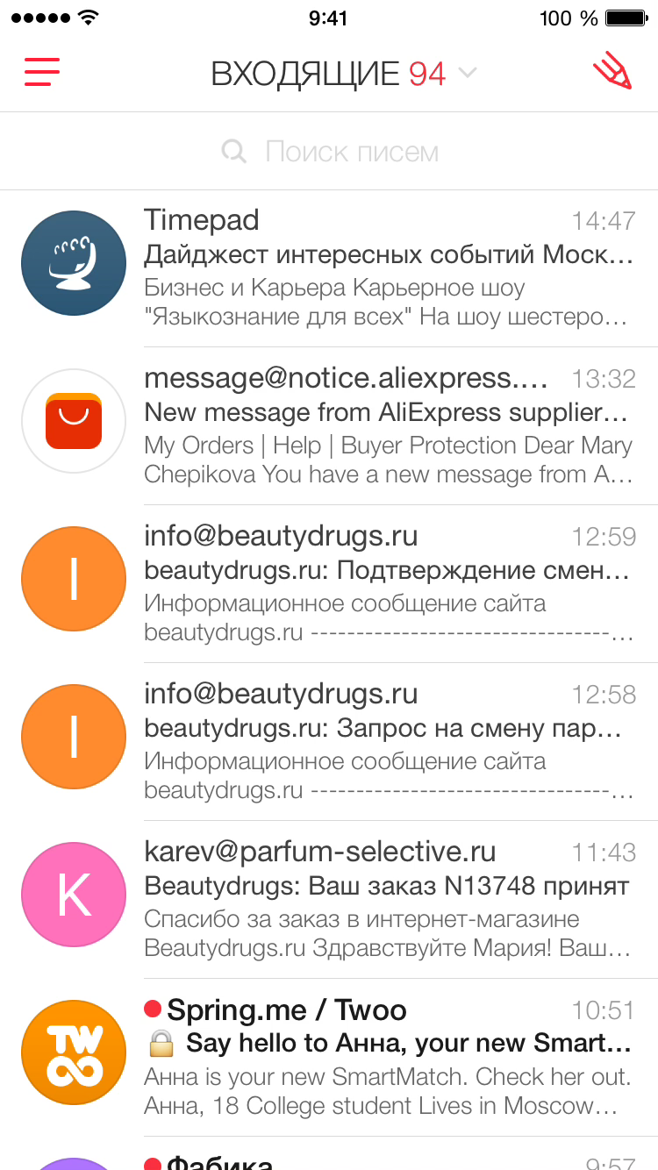
Сеть (тип соединения)

Slide 55
Прерывания
Неожиданно получить звонок (смс, напоминание, нотификацию и т.д.);
Закрыть приложение для того, чтобы открыть какое-то другое на некоторое время и вернуться к вашему приложению позже;
Послать девайс в сон на некоторое время.

Slide 56
Основные принципы
Операционная система и железо
Человеческий фактор

Slide 57
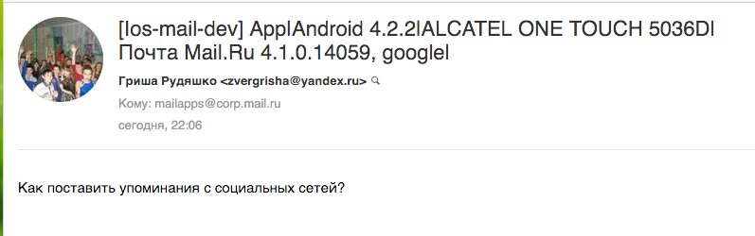
Feedback

Slide 58
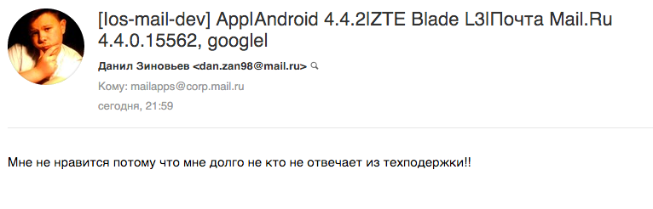
Feedback

Slide 59
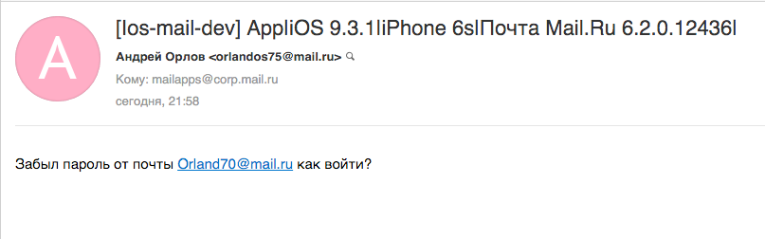
Feedback

Slide 60
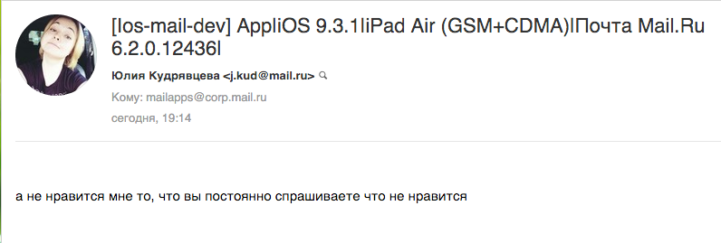
Feedback

Slide 61
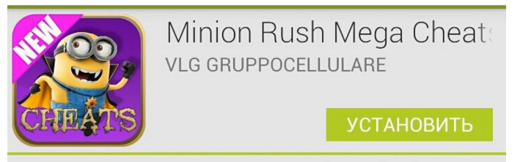
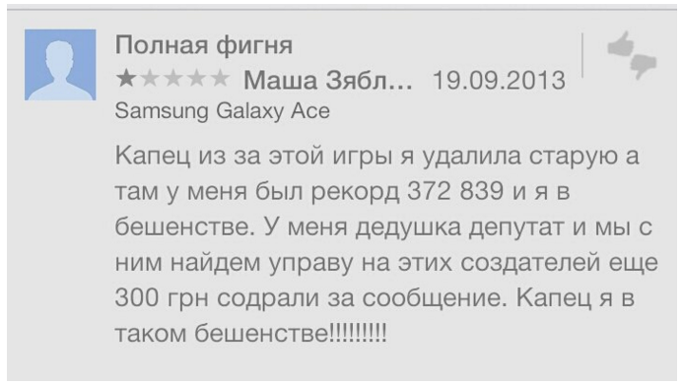
Безумные отзывы в Google Play

Slide 62
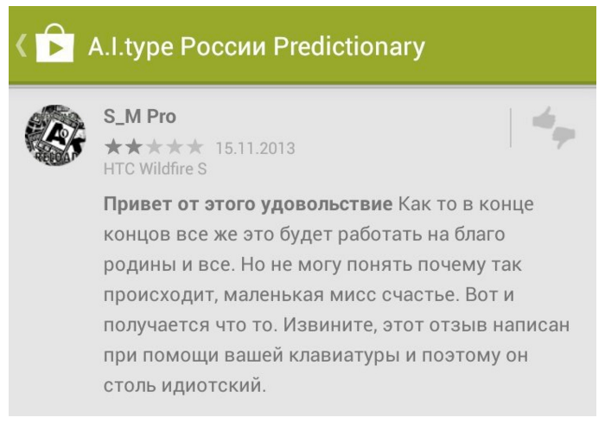
Безумные отзывы в Google Play

Slide 63
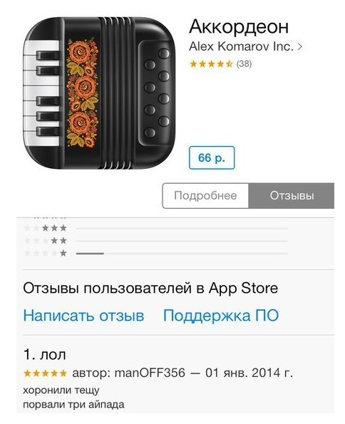
Безумные отзывы App Store

Slide 64
Основные принципы
Операционная система и железо
Человеческий фактор
Тестирование обновлений

Slide 65
Основные принципы
Операционная система и железо
Человеческий фактор
Тестирование обновлений
Интернационализация

Slide 66
Основные принципы
Операционная система и железо
Человеческий фактор
Тестирование обновлений
Интернационализация
Usability

Slide 67
Основные принципы
Операционная система и железо
Человеческий фактор
Тестирование обновлений
Интернационализация
Usability
Нагрузочное

Slide 68
Основные принципы
Операционная система и железо
Человеческий фактор
Тестирование обновлений
Интернационализация
Usability
Нагрузочное
Случайное тестирование
Мультиплатформенность и мультидевайсовость

Slide 69
Основные принципы
Операционная система и железо
Человеческий фактор
Тестирование обновлений
Интернационализация
Usability
Нагрузочное
Случайное тестирование
Мультиплатформенность и мультидевайсовость
Лабораторное тестирование

Slide 70
Основные принципы
Операционная система и железо
Человеческий фактор
Тестирование обновлений
Интернационализация
Usability
Нагрузочное
Случайное тестирование
Мультиплатформенность и мультидевайсовость
Лабораторное тестирование
Аттестационное тестирование

Slide 71
Основные принципы
Операционная система и железо
Человеческий фактор
Тестирование обновлений
Интернационализация
Usability
Нагрузочное
Случайное тестирование
Мультиплатформенность и мультидевайсовость
Лабораторное тестирование
Аттестационное тестирование
Размер экрана и touch-интерфейс

Slide 72
Основные принципы
Операционная система и железо
Человеческий фактор
Тестирование обновлений
Интернационализация
Usability
Нагрузочное
Случайное тестирование
Мультиплатформенность и мультидевайсовость
Лабораторное тестирование
Аттестационное тестирование
Размер экрана и touch-интерфейс
Ресурсы устройства

Slide 73
Основные принципы
Операционная система и железо
Человеческий фактор
Тестирование обновлений
Интернационализация
Usability
Нагрузочное
Случайное тестирование
Мультиплатформенность и мультидевайсовость
Лабораторное тестирование
Аттестационное тестирование
Размер экрана и touch-интерфейс
Ресурсы устройства
Разрешение экрана

Slide 74
Основные принципы
Операционная система и железо
Человеческий фактор
Тестирование обновлений
Интернационализация
Usability
Нагрузочное
Случайное тестирование
Мультиплатформенность и мультидевайсовость
Лабораторное тестирование
Аттестационное тестирование
Размер экрана и touch-интерфейс
Ресурсы устройства
Разрешение экрана
Платный контент внутри приложения

Slide 75
Основные принципы
Операционная система и железо
Человеческий фактор
Тестирование обновлений
Интернационализация
Usability
Нагрузочное
Случайное тестирование
Мультиплатформенность и мультидевайсовость
Лабораторное тестирование
Аттестационное тестирование
Размер экрана и touch-интерфейс
Ресурсы устройства
Разрешение экрана
Платный контент внутри приложения

Slide 76
Основные принципы
Операционная система и железо
Человеческий фактор
Тестирование обновлений
Интернационализация
Usability
Нагрузочное
Случайное тестирование
Мультиплатформенность и мультидевайсовость
Лабораторное тестирование
Аттестационное тестирование
Размер экрана и touch-интерфейс
Ресурсы устройства
Разрешение экрана
Платный контент внутри приложения
Постоянная обратная связь с пользователем
Обновления

Slide 77
Основные принципы
Тестирование мобильных телефонов займёт больше времени, чем вы предполагаете, даже если вы и так допускаете, что оно займёт больше времени.

Slide 78
Проблемы в тестировании мобильных приложений.
- Мобильные устройства работают от аккумуляторов.

Slide 79
Проблемы в тестировании мобильных приложений.
Мобильные устройства работают от аккумуляторов.
Переход в режим ожидания прямо посреди теста.

Slide 80
Проблемы в тестировании мобильных приложений.
Мобильные устройства работают от аккумуляторов.
Переход в режим ожидания прямо посреди теста.
Проблема набора определенного текста.

Slide 81
Проблемы в тестировании мобильных приложений.
Мобильные устройства работают от аккумуляторов.
Переход в режим ожидания прямо посреди теста.
Проблема набора определенного текста.
Тестирование в условиях входящих звонков, смс.
Создание скриншотов и видео.

Slide 82
Домашнее задание №7
Задача: описать найденную в мобильном приложении ошибку, используя полученные знания.
(1 ошибка)
Источники информации об ошибках:
1. Прилагаемые видео.
2. Самостоятельно найденные (+1)

Slide 83
Не забывайте отмечаться и оставлять отзывы о занятии! Спасибо!

